Slide 1
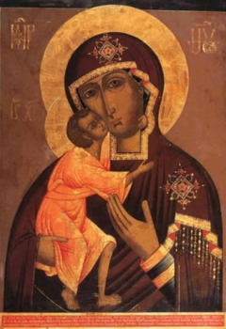
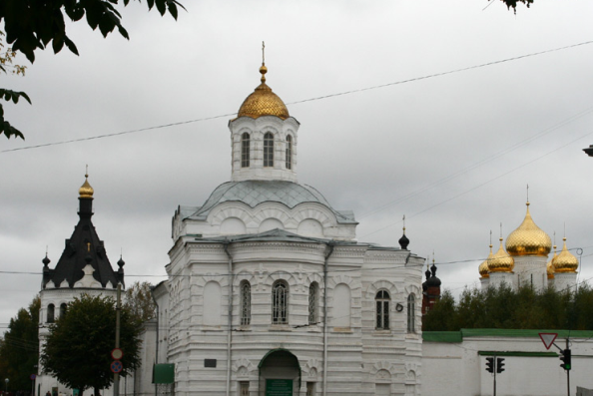
Монастырь
Феодоровская икона Божьей Матери
Богоявленский монастырь в Костроме

Slide 2
Монастырь
Слово «монастырь» обозначает обитель (от глагола «обитать»), в которой живут люди, удалившиеся от общества и посвятившие себя служению Богу, — иноки, или монахи (от. греч. «монос» - один).
Монахи дают обеты послушания, нестяжания, целомудрия, совершают подвиги поста и молитвы.

Slide 3
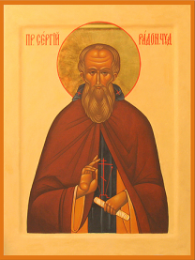
Соедини стрелками название обета и его значение
Название обета |  | Что означает?
Обет послушания |  | отсутствие личной собственности
Обет нестяжания |  | безбрачие
Обет целомудрия |  | подчинение своей воли старшему

Slide 4
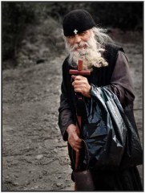
Нелёгкий путь (читать стр. 80-82)
Почему трудно быть монахом? | Почему становятся монахами?
монахи живут без семьи | это призвание (зов Бога)
правило: «Трудись и молись» | жизнь без злобы и зависти
сначала надо стать послушником | получают наставления старших
выполнять монашеские обеты | это прямой путь к святости

Slide 5
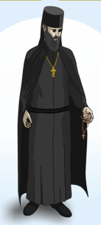
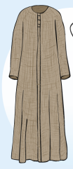
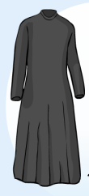
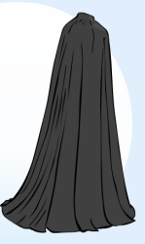
Облачение монаха
Чётки
Пояс
Параман
Клобук
Власяница
Подрясник
Ряса
Мантия

Slide 6
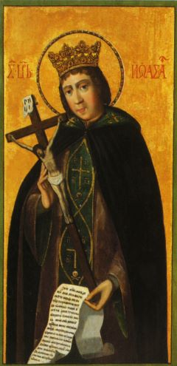
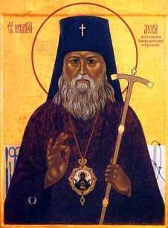
ЗАДАНИЕ
Прочитай легенду о царевиче Иоасафе и описание жизни святого Луки. (с.82-82)
Чем похожи эти истории? (выдели три сходства)
Святитель Лука (Войно-Ясенецкий)
Они узнали страдание
Они стали монахами
Цель – спасение души
Икона
«Царевич Иоасаф»

Slide 7
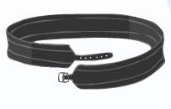
Пояс
Пояс является символом того, что монах постоянно должен быть готов к подвижническому деланию, ведь и в обычной жизни мы, желая приступить к какому-либо делу, сначала опоясываемся и уже потом начинаем трудиться.

Slide 8
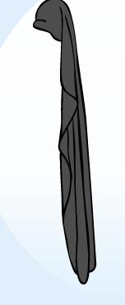
Клобук
(от тюрк. колпак — шапка) — принадлежность облачения монаха, надеваемая на голову.
Клобук имеет символическое значение «шлема спасения»

Slide 9
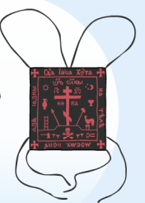
Парама́н
(греч. Παραμανδύας, «добавление к мантии») — принадлежность облачения монаха малой схимы, небольшой четырёхугольный плат из материи с изображением восьмиконечного православного креста на подножии, орудий страстей Христовых и черепа Адама.
Носится на теле под одеждой на четырёх шнурах, пришитых по углам. Параман напоминает о кресте, который взял на себя монах, пожелав следовать за Христом.

Slide 10
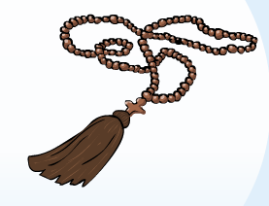
Чётки
(от др.-рус. чьт— считать, читать, почитать) — шнур или лента, чаще всего замкнутые в кольцо, на которых навязаны узелки, нанизаны бусины (зёрна), пластинки или иные однородные элементы.
Используются для счёта прочитанных молитв, сохранения внимания и задания ритма.

Slide 11
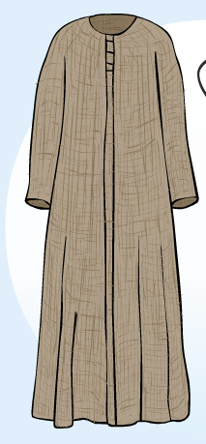
Власяница
— это длинная рубашка из простой ткани, часть монашеского одеяния, которая в первую очередь надевается монахом во время монашеского пострига.
В прошлом власяница ткалась из верблюжьего волоса или овечьей шерсти и надевалась на голое тело, причём жёсткая шерсть постоянно кололась, напоминая монаху о терпении и смирении.

Slide 12
Подря́сник
— длинная одежда до пят с длинными узкими (в отличие от рясы) рукавами. Бывает чёрного (у монахов) или иного цвета (у белого духовенства).
Подрясник — нижнее облачение православного духовенства.

Slide 13
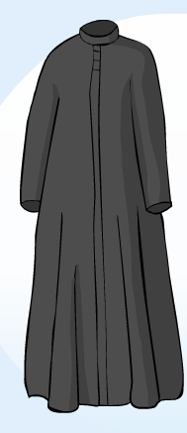
Ря́са
(от греч. ράσον, «вытертая, поношенная одежда») — верхнее одеяние лиц духовного звания и монахов — длинная до пят одежда, просторная, с широкими рукавами, тёмного цвета.

Slide 14
Мантия
В православии мантия является верхним одеянием для всех монашествующих.
Представляет из себя длинную, до земли накидку без рукавов с застёжкой на вороте, у архимандритов и архиереев — со шлейфом, покрывающую подрясник и рясу

